Slide 2
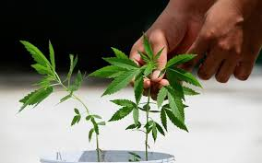
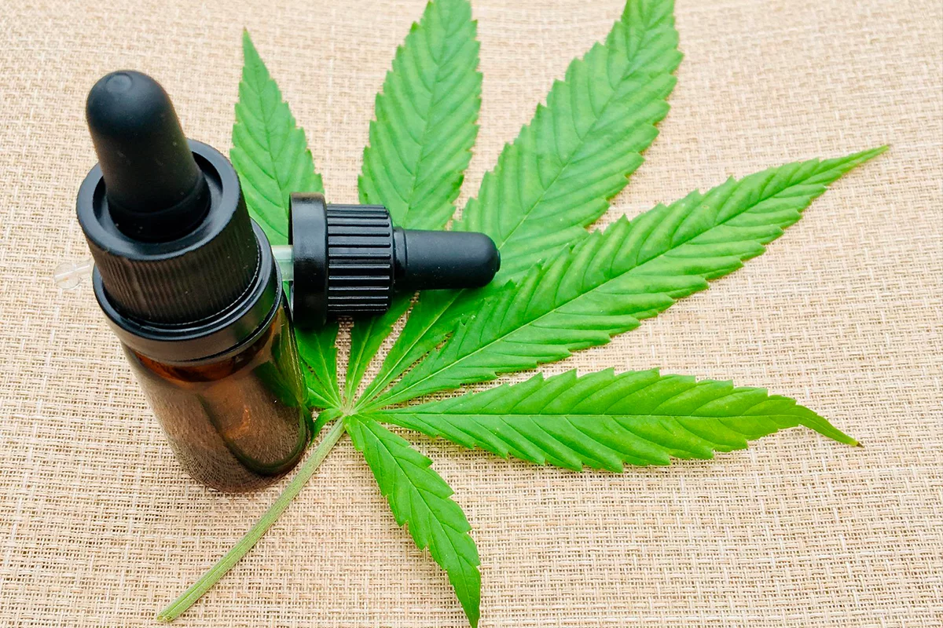
Cannabis
¡SÍ TE DAÑA!
¿Qué es?
La cannabis es una planta que contiene sustancias con propiedades que modifican el comportamiento y alteran la percepción del entorno llamadas cannabinoides.
MEJOR CONOCIDO COMO “MARIHUANA”

Slide 3
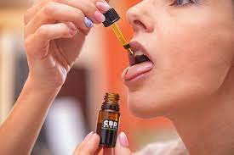
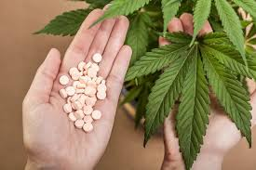
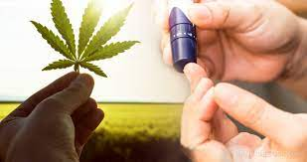
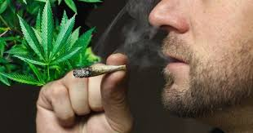
Cannabis
¡SÍ TE DAÑA!
¿Cómo se consume y en qué formas?
La forma habitual de consumo de la cannabis es por vía oral, ingerida o fumada, siendo esta última la forma más extendida. Sin embargo, cada vez es más popular consumir cannabis mediante vaporizadores y en extractos de alta pureza de THC.

Slide 4
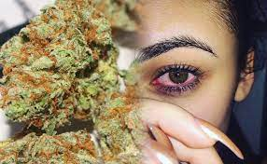
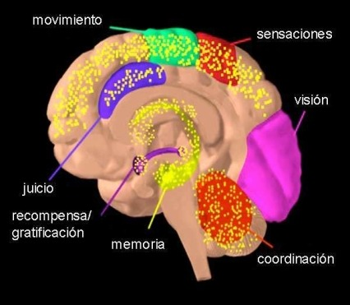
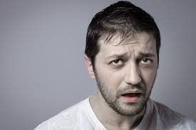
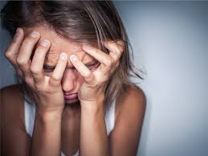
Cannabis
¡SÍ TE DAÑA!
EFECTOS
FÍSICOS
Ligero aceleramiento del ritmo cardíaco
Dilatación de los vasos sanguíneos
Enrojecimiento de los ojos
Aumento del apetito
Sequedad en la boca
Mareo
Pérdida de la coordinación.
PSICOLÓGICOS
Sensación de relajación o euforia
Fatiga
Disminución de la concentración
Alteración de los sentidos y de la percepción del tiempo
Alteraciones en el tiempo de respuesta, en la atención y en la capacidad de toma de decisiones.

